Slide 1
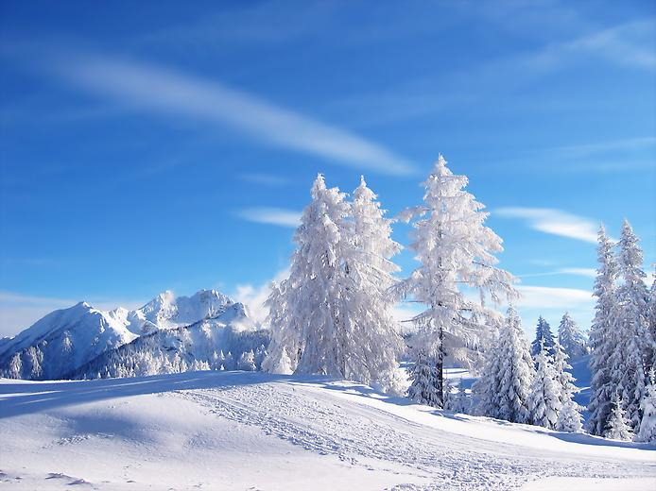
Мыв со спортом на ты!!
Мы со спортом дружим!!!
Составила: воспитатель старшей группы:
Цедрикова А.В.

Slide 2
.
Тема :
«Мы со спортом дружим»
Задачи :
Расширять представления детей о спорте и о зимних видах спорта,
знакомить с историей олимпийского движения,
формировать у детей потребность в здоровом образе жизни
расширять кругозор детей.

Slide 3
Познавательное развитие:
-Беседы о спорте, спортсменах, об олимпийском движении в мире.
о зимних видах спорта;
- работа с альбомами
«Расскажите детям об Олимпийских играх», «История олимпийских игр», «Расскажите детям об олимпийских чемпионах» Рассматривание картин галереи «Звезды Российского спорта»;
-викторина «Спорт - здоровье, спорт -успех»
беседы о зимних видах спорта, настольные игры «Спортландия», «Спортлото».

Slide 4
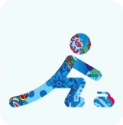
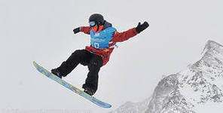
Зимние виды спорта
Горнолыжный спорт
Сноубординг

Slide 5
Зимние виды спорта
Ледовые виды спорта.

Slide 6
Речевое развитие
Игра «Это я, это я, это все мои друзья!».
Отвечайте дружно хором «Это я, это я, это все мои друзья!», если вы со мной согласны. Если это не про вас, то молчите, не шумите, ничего не говорите.
кто из вас всегда готов жизнь прожить без докторов? +
кто не хочет быть здоровым, бодрым, стройным и веселым? –
кто из вас не ходит хмурый, любит спорт и физкультуру? +
кто мороза не боится, на коньках летит, как птица? +
ну а кто начнет обед жвачкой с парою конфет? –
кто же любит помидоры, фрукты, овощи, лимоны? +
кто поел и чистит зубки регулярно дважды в сутки? +
кто из вас, из малышей, ходит грязный до ушей? –
кто, согласно распорядку, выполняет физзарядку? +
кто, хочу у вас узнать, любит петь и отдыхать? +
- Молодцы. Всем ребятам мой привет и такое слово:
Спорт любите с малых лет – будете здоровы!

Slide 7
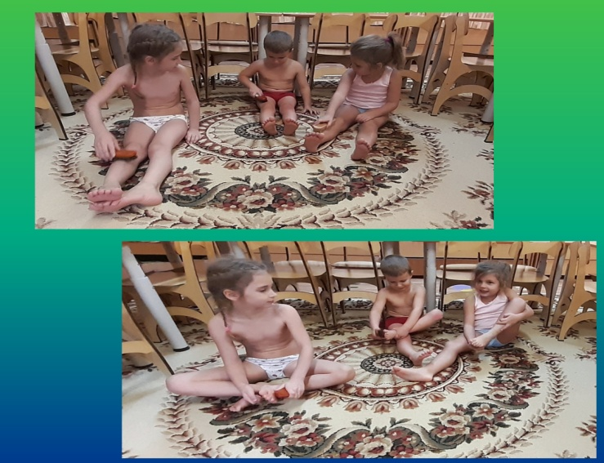
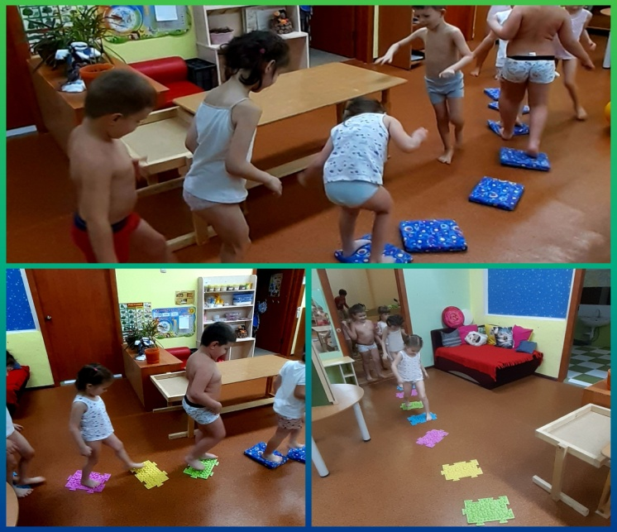
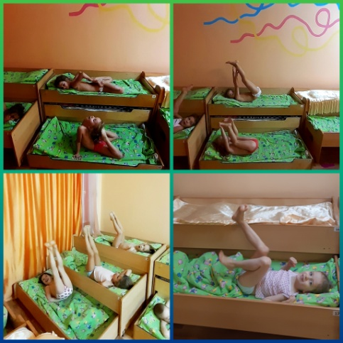
Закаливание

Slide 8
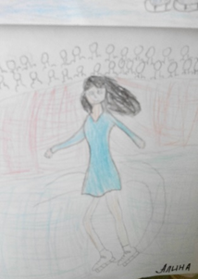
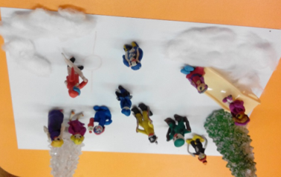
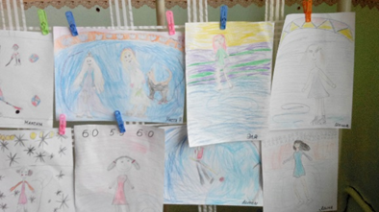
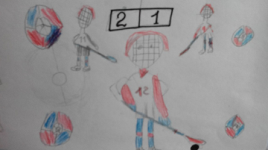
Художественно -эстетическое развитие.

Slide 9
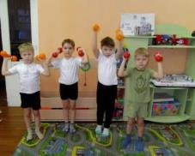
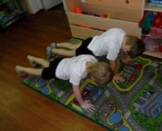
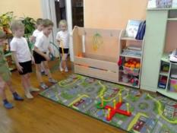
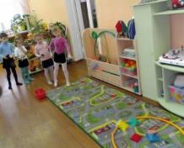
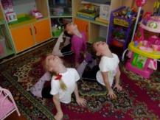
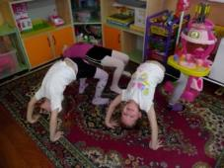
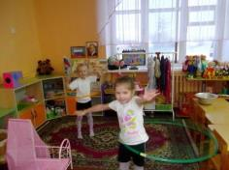
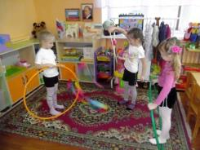
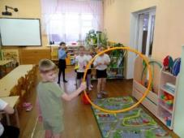
Занятия спортом в свободной деятельности. Гендерный подход.

Slide 10
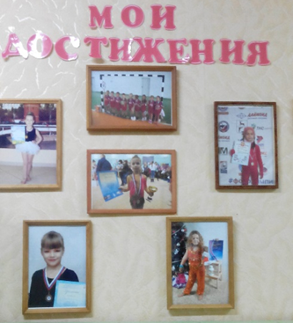
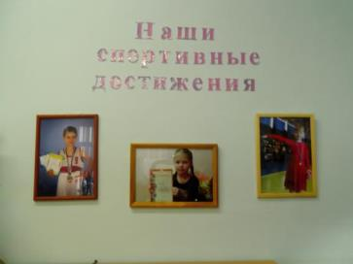
Встает олимпиец наш на пьедестал,
Ему аплодирует громко весь зал!
И счастьем сердца наполняются,
Когда гимн страны исполняется!

Slide 11
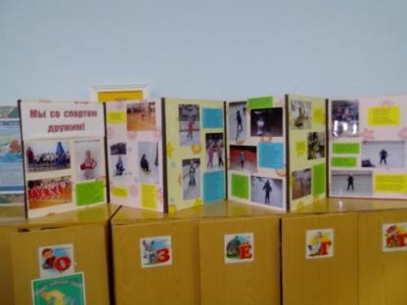
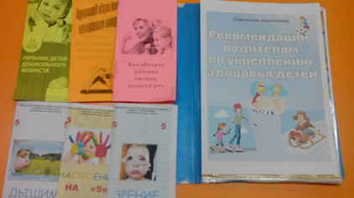
Работа с родителями
Папка передвижка
Буклеты, рекомендации родителям

Slide 12
Чтоб в спорте добиться уменья-сноровки,
Желания мало - нужны тренировки!
Спасибо за внимание
2019г.

